Slide 1
KNN(K-Nearest Neighbors)
Prof. Hyerim Bae
Department of Industrial Engineering, Pusan National University
hrbae@pusan.ac.kr

Slide 2
특성
Data-driven: 데이터를 기반으로 의사결정하는 것
데이터에 대한 가정을 하지 않음
Model-based Learning
선형 회귀분석
로지스틱 회귀분석
의사결정나무
서포트 벡터 머신
Instance-based Learning
(=Data-based Learning)
K-최근접 이웃 알고리즘
학습용 데이터가 주어졌을 때
모델을 학습하여 새로운 데이터를 예측
입력된 새로운 데이터를 가장 유사한 학습 데이터의 클래스로 분류

Slide 3

기본 아이디어
분류할 특정 데이터의 근처 데이터를 식별함
'근처'의 의미는 유사한 예측 변수 값을($x_{1}$, $x_{2}$, ..., $x_{p}$) 가지는 데이터를 의미함
근처 데이터 중, 우세한 클래스로 데이터를 분류
우세하다는 것의 의미는?

Slide 4
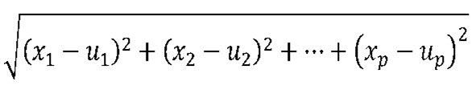
'근처'를 측정하는 방법
보편적인 거리 측정 방법: 유클리드 거리

Slide 5
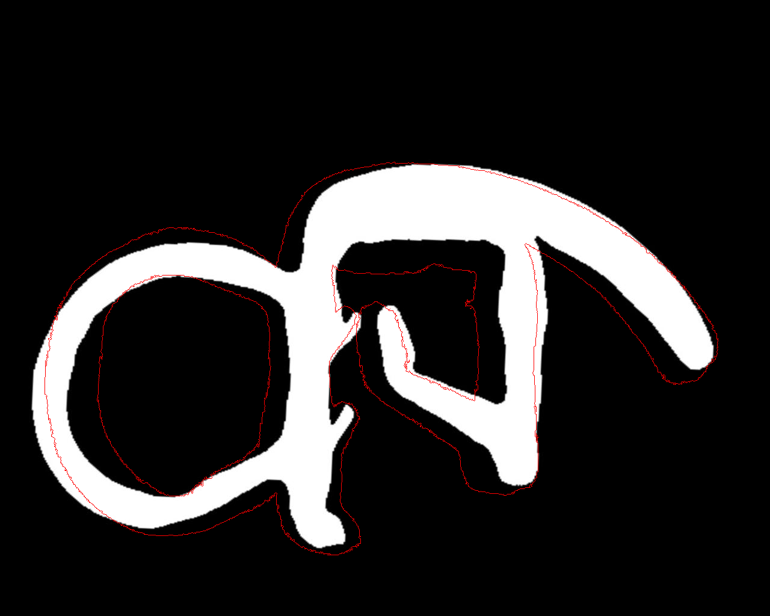
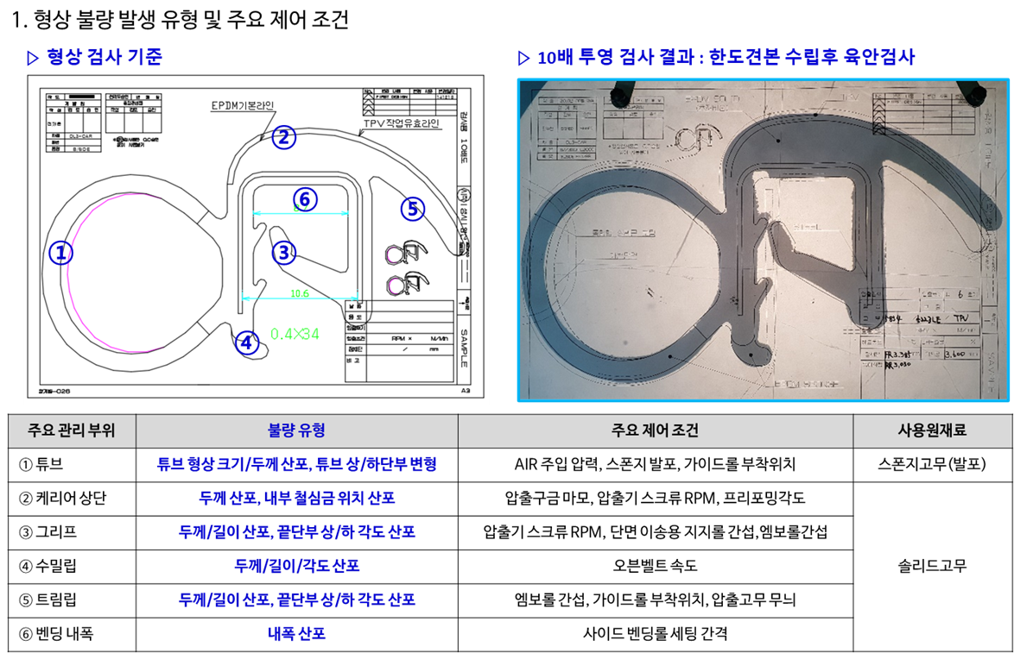
이미지 데이터의 거리

Slide 6
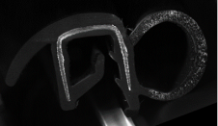





이미지 데이터간 거리
이미지 데이터를 입력 데이터로 표현하는 과정
RGB 이용
RGB: Red, Green, Blue의 합성
0.1
0.2
0.1
$$⋯$$
0.1
$$=$$
$$⋯$$
$$⋯$$
0.1
0.2
0.1
$$⋯$$
0.05
이미지 데이터 예시

Slide 7
K를 선택하는 방법
K는 새 데이터를 분류하는데 사용할 근처의 이웃의 수를 말함
K=1은 가장 가까운 하나의 데이터를 사용하는 것을 의미함
K=5는 가장 가까운 5개의 데이터를 사용하는 것을 의미함
일반적으로 최적의 K는 검증 데이터에서 가장 적은 오차율을 가지는 값으로 정함

Slide 8
낮은 K vs. 높은 K
k값이 낮은 경우(1, 3, ...)는 데이터의 지역적인 구조를 캡쳐(노이즈도 포함)
k값이 큰 경우 평활성이 향상되고, 노이즈가 적지만 지역적인 구조를 캡쳐하지 못할 수 있음
참고: 'k = 전체 데이터 수'의 극단적인 경우는 'naive rule'과 동일함

Slide 9
예시: Riding Mowers
데이터: 24가구가 Riding Mowers(예초기)를 소유하거나 소유하지 않은 라벨이 존재
예측 변수: 수입, 집에있는 땅의 크기(Lot Size)

Slide 10
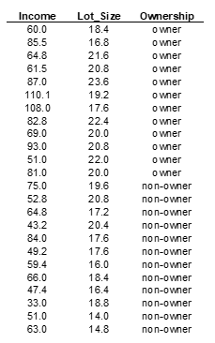

Slide 11
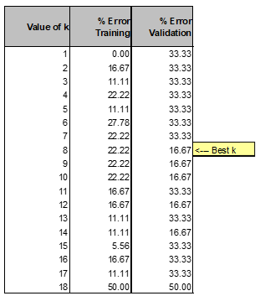

Slide 12
예측에 K-NN을 사용(종속변수: 연속형)
다수결로 클래스를 결정하는 대신 근처 이웃 값의 평균을 사용
가중 평균일 수 있으며, 거리에 따라 가중치가 감소

Slide 13
장점
간단함
정규분포 등에 대한 가정은 필요하지 않음
통계 모델을 정의할 필요 없이 변수 간의 복잡한 상호작용을 캡처하는 데 효과적임

Slide 14
단점
필요한 학습용 데이터의 크기는 예측 변수의 수 p에 따라 기하급수적으로 증가
이는 가장 가까운 이웃에 대한 거리의 기댓값이 p에 따라서 증가하기 때문임(예측 변수의 벡터가 크면 모든 데이터는 서로 멀어지게 됨)
크기가 큰 데이터에서 모든 이웃까지의 거리를 찾은 뒤, 가장 가까운 곳을 식별하는 과정에서 오랜 시간이 소요됨
차원의 저주를 야기할 수 있음

Slide 15
정리
분류할 데이터와 다른 모든 데이터 사이의 거리를 찾음
K-최근접 데이터를 선택
가장 가까운 이웃들의 클래스에 대한 다수결로 분류
혹은, 예측을 위해 가장 가까운 이웃의 평균값을 구함
차원의 저주 - 예측 변수의 수를 제한해야 함

Slide 16
이상치 탐지
Prof. Hyerim Bae
Department of Industrial Engineering, Pusan National University
hrbae@pusan.ac.kr

Slide 17
이상치란?
이상치: 다른 매커니즘으로 생성된 것 처럼 일반적인 데이터에서 크게 벗어나는 데이터
예) 특이한 신용 카드 구매, 마이클 조던의 키 등
이상치는 노이즈 데이터와 다름
노이즈: 측정된 변수에 무작위의 오류 혹은 분산이 존재하는 것
이상치를 감지하기 전에 노이즈를 제거해야 함
이상치: 정상적인 데이터를 생성하는 매커니즘을 위반하는 것
응용:
신용 카드 부정 행위 탐지
통신 사기 탐지
고객 세분화
의료 분석

Slide 18
이상치 탐지의 도전 과제
정상 데이터와 이상 데이터를 적절하게 모델링
모든 정상 데이터를 열거하기 어려움
대체적으로 정상 데이터와 이상 데이터의 경계는 애매한 부분이 있음
적용 분야에 대한 이상치 탐지
객체 간 거리 측정 및 객체 간 관계 모델은 적용 분야에 의존함
임상 데이터: 작은 편차는 이상치일 수 있으나, 마케팅 분석에서는 변동이 크므로 판단하기 모호함
이상치 탐지의 노이즈 처리
노이즈는 정상 데이터를 왜곡하고 정상 데이터와 이상치 사이의 구분을 흐리게 할 수 있음. 즉, 노이즈는 이상치를 숨기거나 이상치 탐지 효과를 줄이는 데 도움이 될 위험이 있음

Slide 19
이상치 탐지의 유형: 지도학습 방법
지도학습 방법
이상 탐지를 분류 문제로 모델링
학습 및 테스트에 사용되는 도메인 전문가가 검사한 샘플 데이터 활용
이상치 탐지를 위한 분류기를 효과적으로 학습하는 방법:
정상 데이터를 모델링한 후, 모델과 일치하지 않는 데이터를 이상치로 처리함
이상치를 모델링한 후, 모델과 일치하지 않는 데이터를 정상 데이터로 처리함
도전 과제
이상치와 같은 데이터는 불균형적이며, 희귀함: 이상치 데이터를 높이고 일부 인공적으로 이상치를 구성함
가능한 한 많은 이상치를 포착해야 함. 즉, 정확도보다는 Recall이 더 중요함
즉, 정상 데이터를 이상치로 잘못 분류하지 않음

Slide 20
이상치 탐지의 유형: 비 지도학습 방법
비 지도학습 방법
정상 데이터가 여러 그룹으로 군집화 되어 있으며, 각각은 몇가지 고유한 특징을 가지고 있다고 가정
이상치는 정규 개체 그룹에서 멀리 떨어져 있다고 가정
결점: 집단의 이상치를 효과적으로 탐지할 수 없음
일반적인 데이터는 강한 패턴을 공유하지 않을 수 있지만, 이상치의 집합끼리는 작은 영역에서 높은 유사성을 공유할 수 있음
예) 일부 바이러스 탐지 문제에서는 다양한 정상적인 활동이 존재함
비지도학습 방법은 거짓 양성의 비율이 높을 수 있으며, 여전히 많은 실제 이상치를 놓칠 수 있음
지도학습 방법은 보다 효과적일 수 있음. 예) 일부 핵심 자원을 공격하는 방법을 식별
많은 클러스터링 방법을 비지도학습에 적용할 수 있음
군집을 찾은 다음 이상치를 찾는 방법:
문제 1: 노이즈와 이상치를 구별하기 어려움
문제 2: 최초의 클러스터링 이후 비용이 많이 듬

Slide 21
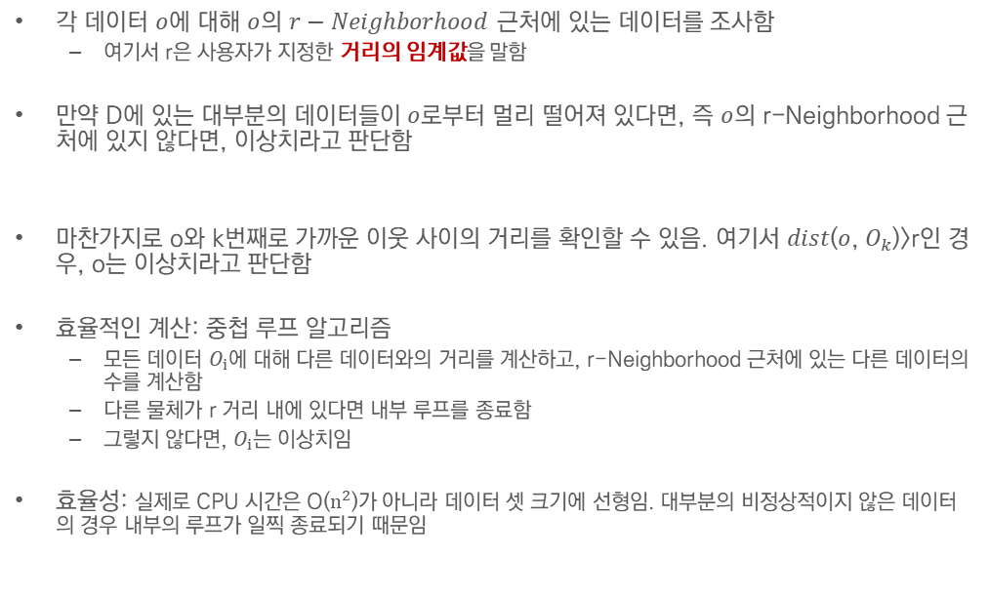
거리 기반 이상치 탐지
각 데이터 $o$에 대해 $o$의 $r−Neighborhood$ 근처에 있는 데이터를 조사함
여기서 r은 사용자가 지정한 거리의 임계값을 말함
만약 D에 있는 대부분의 데이터들이 $o$로부터 멀리 떨어져 있다면, 즉 $o$의 r-Neighborhood 근처에 있지 않다면, 이상치라고 판단함
마찬가지로 o와 k번째로 가까운 이웃 사이의 거리를 확인할 수 있음. 여기서 $dist$($o$, $O_{k}$)>r인 경우, o는 이상치라고 판단함
효율적인 계산: 중첩 루프 알고리즘
모든 데이터 $O_{i}$에 대해 다른 데이터와의 거리를 계산하고, r-Neighborhood 근처에 있는 다른 데이터의 수를 계산함
다른 물체가 r 거리 내에 있다면 내부 루프를 종료함
그렇지 않다면, $O_{i}$는 이상치임
효율성: 실제로 CPU 시간은 O($n^{2}$)가 아니라 데이터 셋 크기에 선형임. 대부분의 비정상적이지 않은 데이터의 경우 내부의 루프가 일찍 종료되기 때문임

Slide 22
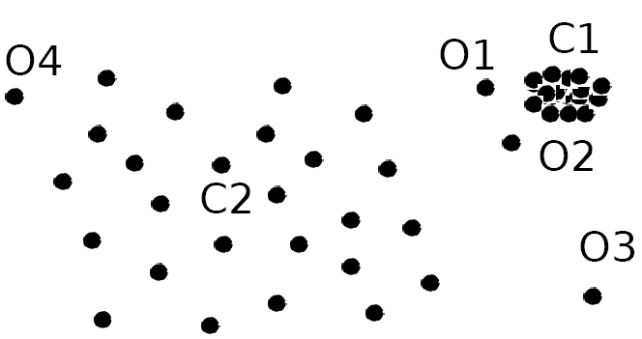
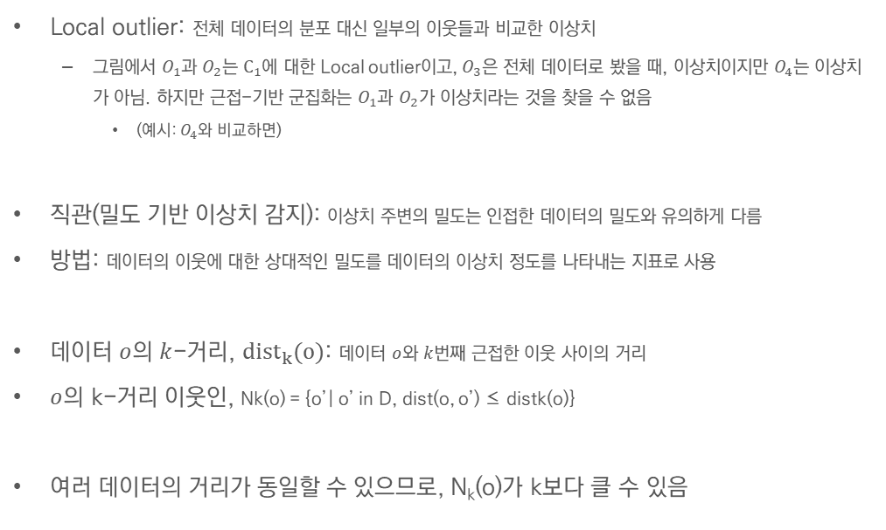
밀도기반 이상치 탐지
Local outlier: 전체 데이터의 분포 대신 일부의 이웃들과 비교한 이상치
그림에서 $O_{1}$과 $O_{2}$는 $C_{1}$에 대한 Local outlier이고, $O_{3}$은 전체 데이터로 봤을 때, 이상치이지만 $O_{4}$는 이상치가 아님. 하지만 근접-기반 군집화는 $O_{1}$과 $O_{2}$가 이상치라는 것을 찾을 수 없음
(예시: $O_{4}$와 비교하면)
직관(밀도 기반 이상치 감지): 이상치 주변의 밀도는 인접한 데이터의 밀도와 유의하게 다름
방법: 데이터의 이웃에 대한 상대적인 밀도를 데이터의 이상치 정도를 나타내는 지표로 사용
데이터 $o$의 $k$-거리, ${dist}_{k}(o)$: 데이터 $o$와 $k$번째 근접한 이웃 사이의 거리
$o$의 k-거리 이웃인, Nk(o) = {o’| o’ in D, dist(o, o’) ≤ distk(o)}
여러 데이터의 거리가 동일할 수 있으므로, N_{k}(o)가 k보다 클 수 있음

Slide 23

LOF(Local Outlier Factor)
데이터에 이상 점수를 매기는 방법 중 하나
가정: 정상 데이터는 주변에 많은 데이터가 밀집하며, 불량 데이터는 단독으로 존재 할 것
LOF를 이해하기 위해 필요한 4가지 정의
$K−distance of object p$
$N_{k}\left(p\right)$
$Reachability−distance$
${lrd}_{k}\left(p\right)$

Slide 24


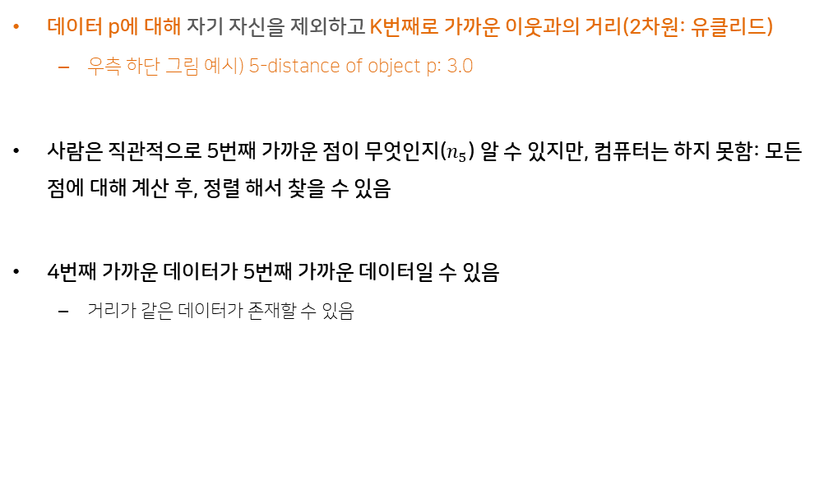



정의 1: K-distance of object p
데이터 p에 대해 자기 자신을 제외하고 K번째로 가까운 이웃과의 거리(2차원: 유클리드)
우측 하단 그림 예시) 5-distance of object p: 3.0
사람은 직관적으로 5번째 가까운 점이 무엇인지($n_{5}$) 알 수 있지만, 컴퓨터는 하지 못함: 모든 점에 대해 계산 후, 정렬 해서 찾을 수 있음
4번째 가까운 데이터가 5번째 가까운 데이터일 수 있음
거리가 같은 데이터가 존재할 수 있음
$$n_{2}$$
$$n_{1}$$
p
$$n_{3}$$
3.0
$$n_{5}$$
$$n_{4}$$

Slide 25




정의 2: K-distance 안에 있는 이웃 데이터의 갯수
$N_{k}\left(p\right)$: K-distance 안에 존재하는 이웃들의 갯수를 의미함
직관적으로 $N_{k}\left(p\right)$가 K와 같다?
거리가 같은 데이터가 존재할 수 있기에, 항상 같지 않음
$N_{k}\left(p\right)$가 크다?
해당 데이터 주변에 존재하는 데이터의 수가 많음을 의미함
$$n_{2}$$
$$n_{1}$$
3.0
p
$$n_{3}$$
3.0
$$n_{5}$$
$$n_{4}$$

Slide 26


정의 3: Reachability-distance
Reachability-distance의 수식은 아래와 같음
o와 o'의 Reachability distance:
처음에 정의한 K-distance(o) vs. euclidean-distance(o, o') 중 큰 값을 도출
상황 1. 만약 o와 o' 데이터가 서로 밀집되어 있다면?
k-distance(o) 혹은 euclidean-distance(o, o') 결과가 작은 값이 도출됨
그림: 상황1.의 예시
그렇지 않다면?
다음 페이지
p
$$n_{2}$$
$$n_{3}$$
$$n_{3}$$
$$n_{5}$$

Slide 27

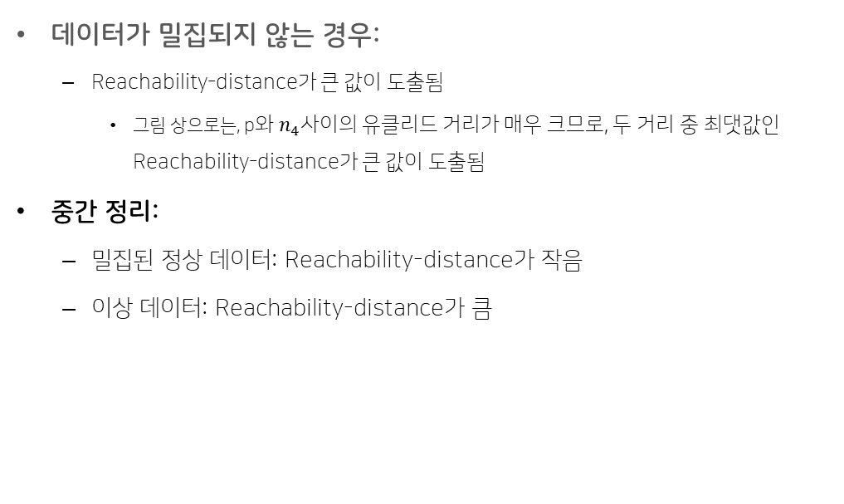


정의 3: Reachability-distance
데이터가 밀집되지 않는 경우:
Reachability-distance가 큰 값이 도출됨
그림 상으로는, p와 $n_{4}$사이의 유클리드 거리가 매우 크므로, 두 거리 중 최댓값인 Reachability-distance가 큰 값이 도출됨
중간 정리:
밀집된 정상 데이터: Reachability-distance가 작음
이상 데이터: Reachability-distance가 큼
dist(p, n3)
$$n_{2}$$
$$n_{2}$$
dist(p, n3)
p
$$n_{3}$$
$$n_{4}$$
$$n_{4}$$
$$n_{3}$$
K-distance of $n_{3}$
K-distance of $n_{3}$

Slide 28
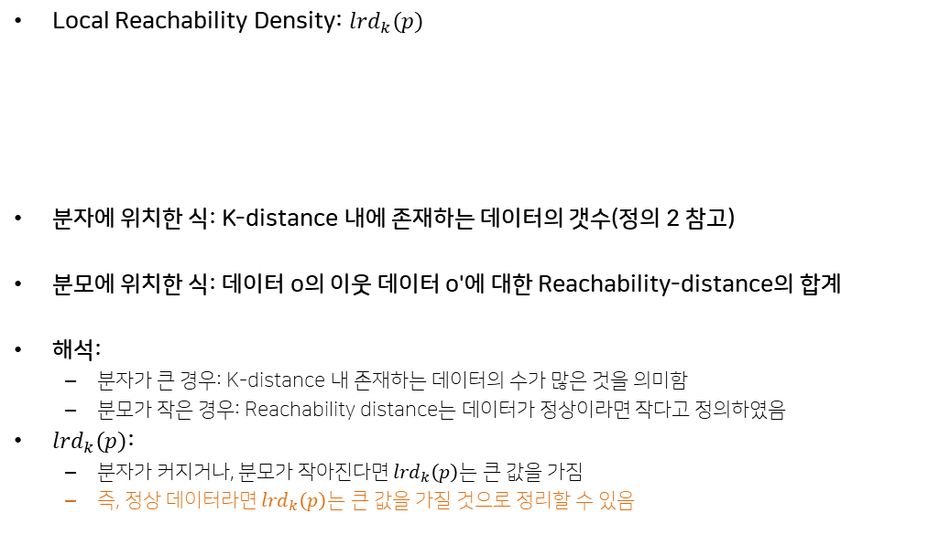
정의 4: Local Reachability Density
Local Reachability Density: ${lrd}_{k}\left(p\right)$
분자에 위치한 식: K-distance 내에 존재하는 데이터의 갯수(정의 2 참고)
분모에 위치한 식: 데이터 o의 이웃 데이터 o'에 대한 Reachability-distance의 합계
해석:
분자가 큰 경우: K-distance 내 존재하는 데이터의 수가 많은 것을 의미함
분모가 작은 경우: Reachability distance는 데이터가 정상이라면 작다고 정의하였음
${lrd}_{k}\left(p\right)$:
분자가 커지거나, 분모가 작아진다면 ${lrd}_{k}\left(p\right)$는 큰 값을 가짐
즉, 정상 데이터라면 ${lrd}_{k}\left(p\right)$는 큰 값을 가질 것으로 정리할 수 있음

Slide 29
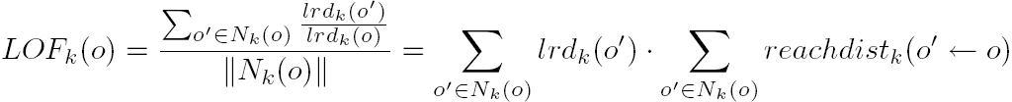
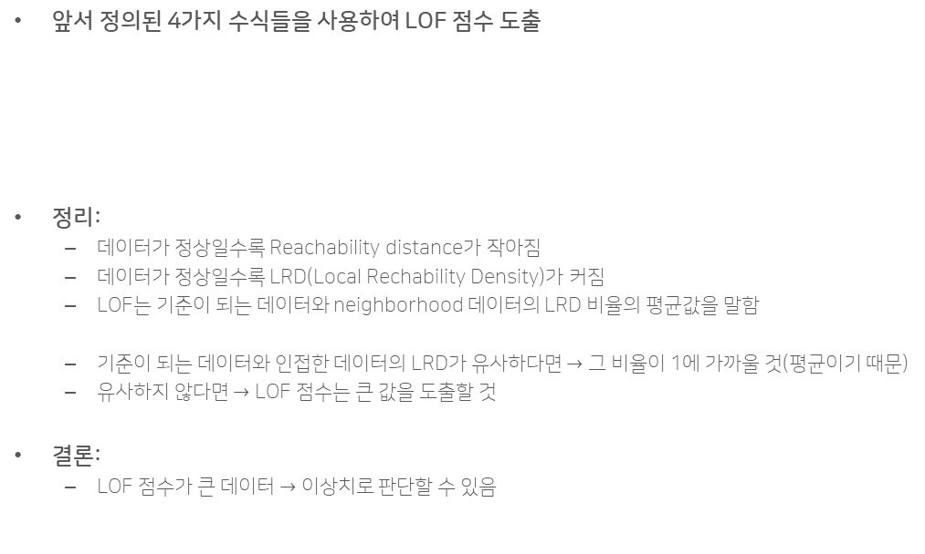
LOF(Local Outlier Factor)
앞서 정의된 4가지 수식들을 사용하여 LOF 점수 도출
정리:
데이터가 정상일수록 Reachability distance가 작아짐
데이터가 정상일수록 LRD(Local Rechability Density)가 커짐
LOF는 기준이 되는 데이터와 neighborhood 데이터의 LRD 비율의 평균값을 말함
기준이 되는 데이터와 인접한 데이터의 LRD가 유사하다면 $→$ 그 비율이 1에 가까울 것(평균이기 때문)
유사하지 않다면 $→$ LOF 점수는 큰 값을 도출할 것
결론:
LOF 점수가 큰 데이터 $→$ 이상치로 판단할 수 있음

Slide 30
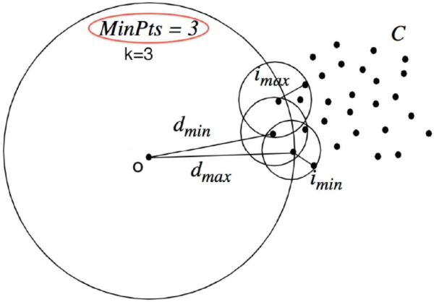
Local Outlier Factor: LOF
참고
o'에서 o까지의 도달 가능 거리(Reachability distance)
여기서 k는 사용자가 지정하는 변수임
o의 Local Reachability density:
데이터의 LOF(Local Outlier Factor)는 o와 o'의 가장 가까운 이웃의 Local reachability의 비율에 대한 평균값
o의 Local Reachability density가 낮을수록, 그리고 o의 k-최근접 이웃의 Local Rechability density가 높을수록 LOF는 높아짐
K-NN에 비해 상대적으로 부분 밀도가 부분(Local) 지역적인 이상치를 캡처할 수 있음

